Slide 1
NOTIFICACION DE
SALMONELOSIS

Slide 2
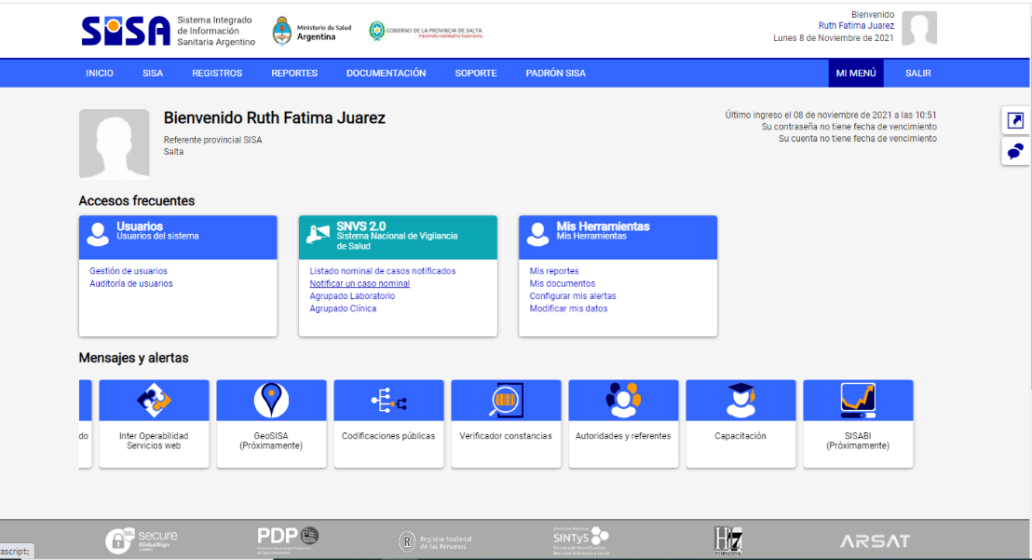
HACER CLICK
NOTIFICACION DE UN CASO NOMINAL

Slide 3
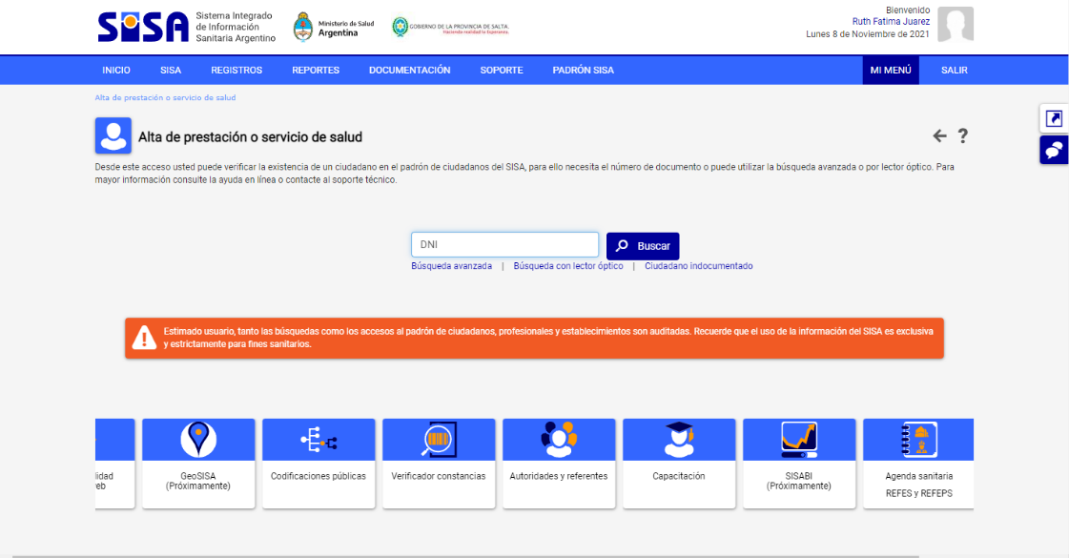
COLOCAR DNI DEL PACIENTE

Slide 4
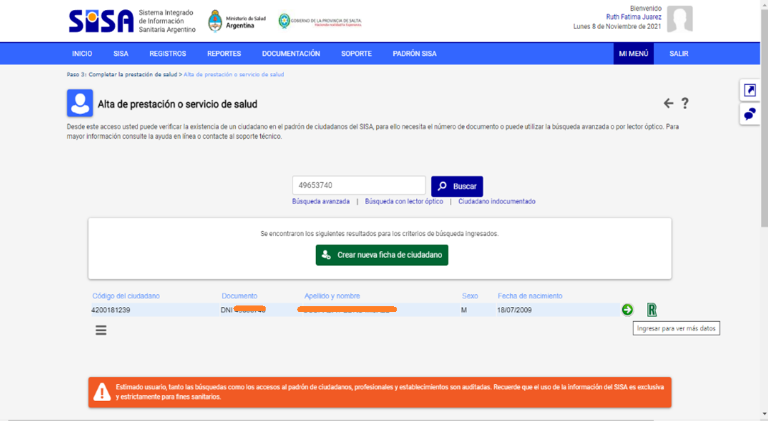

Slide 5
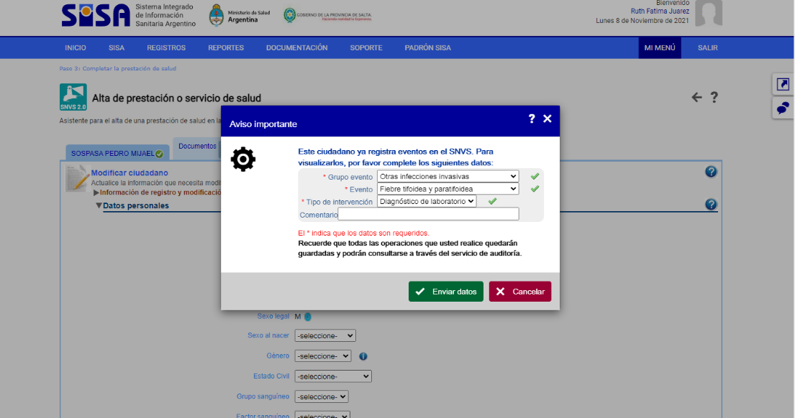
Entrar y confirmar datos, donde aparecerá el siguiente cuadro, si ya tiene otro evento cargado, en los espacios en blanco, cargar lo siguiente:
OTRAS INFECCIONES
INVASIVAS
FIEBRE TIFOIDEA Y PARATIFOIDEA

Slide 6
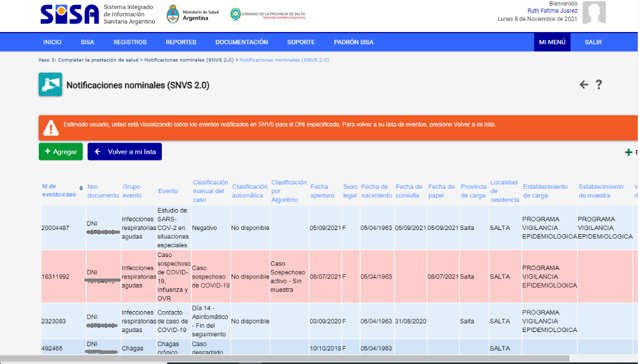

Slide 7
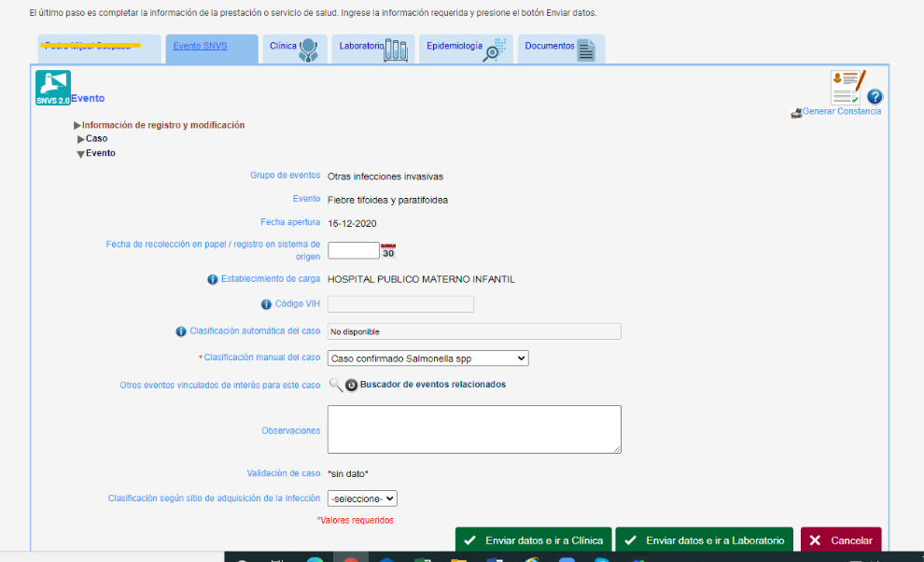
En caso de no tener otro evento no aparecerá el cartel de cuadro 4) ir a cuadro 6).

Slide 8
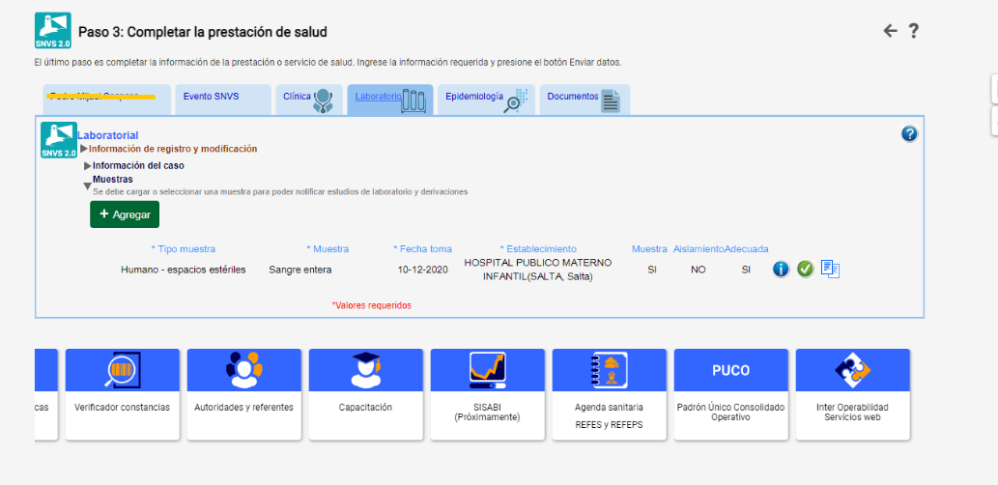
CARGAR DE FORMA HABITUAL

Slide 9
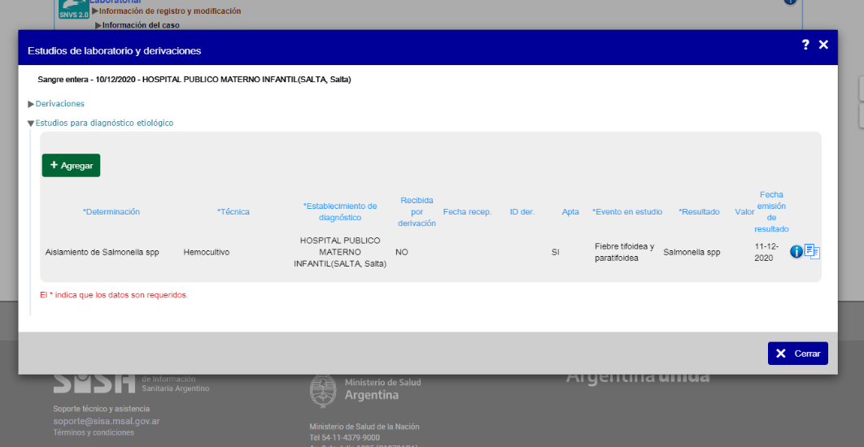

Slide 10
POR ULTIMO, EN CASO DE NO TENER HABILITADA LA OPCION PARA REALIZAR LA CARGA DEL EVENTO, SE SOLICITA ENVIEN UN MAIL CON EL LISTADO DE LOS PROFESIONALES QUE ASI LO REQUIERAN AL CORREO DEL PROGRAMA BIOQUIMICA : saltabioquimica@gmail.com
Colocando nombre y apellido, DNI y establecimiento de carga.
MUCHAS GRACIAS

